Slide 1
2-16 パッチ
Takahito Sueda

Slide 2
もくじ
節の説明
図の説明
関連ニュース
問題1 easy
問題2 not easy
10 min

Slide 3
もくじ
節の説明
図の説明 // パッチの動作についてなので割愛
関連ニュース
問題1 easy
問題2 not easy
10 min

Slide 4
節の説明
What is パッチ
いいところ
わるいところ

Slide 5
What is パッチ
バグを潰すデータ

Slide 6
How dose it work
一部のデータを書き換える
既存のファイルを入れ替える
新しいファイルを追加する

Slide 7
What is パッチ
システムの脆弱性を修正する
→セキュリティパッチ

Slide 8
いいところ
まるごと差し替えるよりエコ
スピーディに最新のものにできる

Slide 9
わるいところ
機能リリースと変わらないので 適用後は不安定になることも
パッチ適用が遅くなった個体が あると実質ゼロデイと化す

Slide 10
わるいところ
機能リリースと変わらないので 適用後は不安定になることも
パッチ適用が遅くなった個体が あると実質ゼロデイと化す

Slide 11
わるいところ
システムへのアクセスの制限で対応
不特定多数がユーザのシステムだと難しい

Slide 12
関連ニュース
Windows7のサポート終了

Slide 13
関連ニュース
Windows7のサポート終了
↑
Windows7に対して、 セキュリティパッチを配布しないということ。
https://www.microsoft.com/ja-jp/windows/windows-7-end-of-life-support-information
Notes:
20200114

Slide 14
問題1 (easy)
パッチの問題点を挙げよ

Slide 15
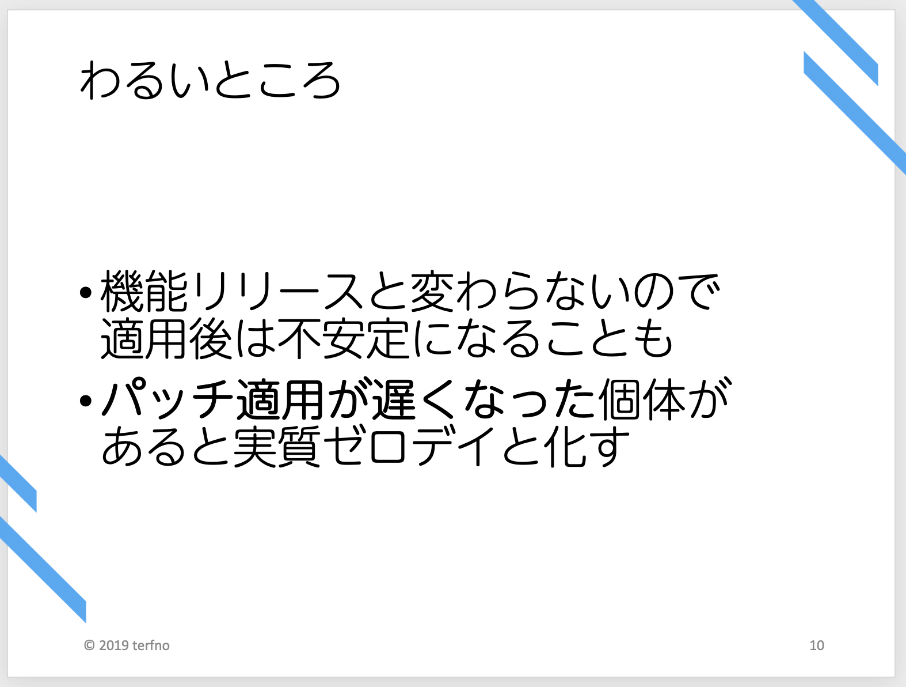
問題1 (easy)
パッチの問題点を挙げよ

Slide 16
問題2 (not easy)
脆弱性におけるゼロデイとは何か

Slide 17
問題2 (not easy)
脆弱性におけるゼロデイとは何か

Slide 18
問題2 (not easy)
脆弱性を解消する手段がない 状態で危険にさらされること

